Slide 1
Fenntartható fejlődés
A fenntartható fejlődés fogalma, alapelemei, európai célkitűzések
(13. téma)
2013.11.14.

Slide 2
A fenntartható fejlődés olyan fejlődés, amely kielégíti a jelen szükségleteit, anélkül, hogy veszélyeztetné a jövő nemzedékek esélyét arra, hogy ők is kielégíthessék szükségleteiket.

Slide 3
Eredete
A nyolcvanas évek elején jelent meg a „fenntartható fejlődés” kifejezés a nemzetközi szakirodalomban. Ismertségét Lester R. Brown a fenntartható társadalom kialakításával foglalkozó műve váltotta ki. A szerző összekapcsolta a népesség növekedését a természeti erőforrások hasznosításával és mindezt úgy kívánta megoldani, hogy a lehető legkisebb legyen a természeti környezet mennyiségi és minőségi romlása.

Slide 4
1983-ban az ENSZ Közgyűlés határozata alapján megkezdte munkáját az ENSZ Környezet és Fejlődés Világbizottsága, amelyet Gro Harlem Brundtland norvég miniszterelnöknő vezetett.
A Bizottság 1987-ben ,,Közös jövőnk'' címmel kiadott jelentésében a gazdasági növekedés olyan új korszakának lehetőségét vázolta fel, amely a fenntartható fejlődés globális megvalósítására épít, megőrzi a természeti erőforrásokat, s amely megoldás lehetne a fejlődő országok nagy részében elhatalmasodó szegénység leküzdésére is.

Slide 5
A fenntartható fejlődés modellje

Slide 6
A fenntartható fejlődés alappillérei
Három alappilléren nyugszik: a szociális, a gazdasági és a környezeti pilléreken és mindhármat együttesen, kölcsönhatásaik figyelembevételével mérlegelni kell a különböző fejlesztési stratégiák, programok kidolgozása során, illetve a konkrét intézkedésekben, cselekvésekben.

Slide 7
A fejlődés alapvető célja
a szociális jólét, a méltányos életfeltételek lehetőségének biztosítása mindenki és egyaránt a jelenlegi és a jövőbeli nemzedékek számára, ami csak úgy lehetséges, ha közben fenntartható módon hasznosítjuk a természeti erőforrásokat, elkerüljük a káros hatásokat, s különösen a környezet állapotában bekövetkező visszafordíthatatlan változásokat.

Slide 8
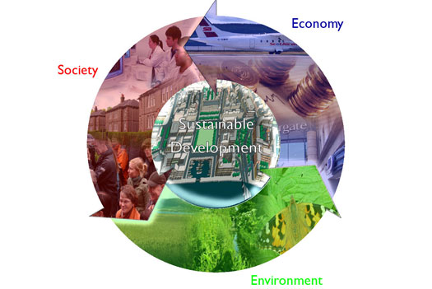
A fenntarthatóság elvi alapja
Életrendünk akkor fenntartható, ha anyagforgalma körkörös, azaz illeszkedik a természet rendjébe.

Slide 9
A fenntarthatóság elsősorban az erőforrásainktól függ.
A folyamatok körfolyamatokká alakíthatóak, ha kívülről elég energiát viszünk be a rendszerbe
Ezért bármilyen gyártási eljárás és az azt követő felhasználás körfolyamattá zárható, amennyiben van elég energia. Bőséges erőforrások birtokában életrendünk könnyen fenntarthatóvá tehető, gyakorlatilag függetlenül attól, mekkora bolygónk népessége.
Pillanatnyilag még van elég erőforrás, de már nem sokáig. Számos véges erőforrás - kőszén, kőolaj, földgáz, urán - kitermelésének tetőzése a XXI. század első két évtizedében várható.

Slide 10
Világunk jelenleg jóval több erőforrást használ, mint amennyit a fenntarthatóság megenged. Ebből következően a jelenlegi gazdasági rendszer csak jelentős többlet-erőforrásokkal képes működni. Ha ezek az erőforrások kimerülnek, a gazdaság komoly veszélybe kerülhet. Mivel az erőforrás-felhasználás 87%-át fosszilis energiahordozók képviselik, ezek fogyása rejti a legnagyobb kockázatot. A legújabb bizonyítékok alapján a könnyen kitermelhető fosszilis energiahordozókat már kitermeltük. Ezek közül is a legnyilvánvalóbb a kőolaj fogyása.

Slide 11
Önmagában semmilyen termék nem képes arra, hogy a fenntartható társadalmat létrehozza. A fenntarthatósághoz elsősorban értékrend váltásra van szükség. Például minél nagyobb szerep a megújuló energiaforrásoknak.

Slide 12
Önfenntartó rendszereket kell kialakítani
Az önfenntartó rendszerek kialakulásának és fennmaradásának két feltétele van:
Az egyik, hogy a rendszer elemei kölcsönhatásban legyenek egymással. Sokszor elegendő már az is hogy az elemek a közvetlen szomszédjaikkal legyenek kölcsönhatásban. A kölcsönhatás jellege lehet összetartó és taszító is, de hosszú távon az összetartás kell, hogy domináljon.
A másik feltétel az, hogy a rendszer legyen nyitott, azaz álljon kölcsönhatásban a környezettel. Az önfenntartó rendszernek szoros kapcsolatban kell állnia a környezettel, amivel anyagot és energiát cserél.

Slide 13
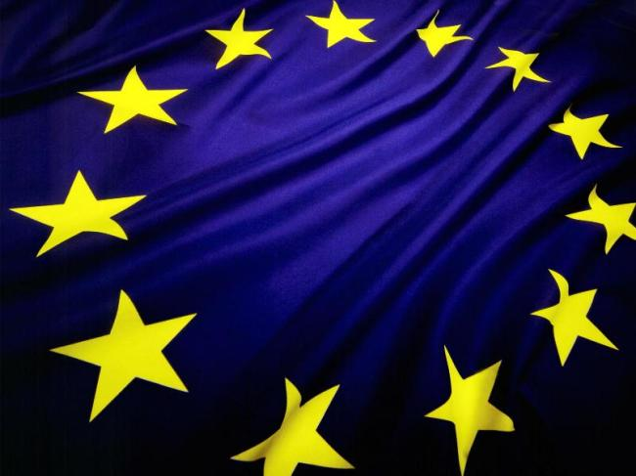
Az EU fenntartható fejlődés stratégiájának bemutatása

Slide 14
Az EU fenntartható fejlődési stratégiája (EU Sustainable Development Strategy, EU SDS) leírja, hogy az EU hogyan felelhet meg még jobban a fenntartható fejlődés jelentette kihívásnak.
Az átfogó cél a polgárok életminőségének folyamatos javítása olyan fenntartható közösségek révén, amelyek hatékonyan kezelik és használják fel az erőforrásokat, és kiaknázzák a gazdaságban rejlő ökológiai és szociális innovációs lehetőségeket, biztosítva egyúttal a jólétet, a környezet védelmét és a társadalmi kohéziót.

Slide 15
Bevezetés
A fenntartható fejlődés alapvető célkitűzésként jelenik meg az EU jelenlegi Szerződéseiben.
2001 júniusában az Európai Tanács Göteborgban elfogadta a Bizottság által készített Fenntartható Fejlődés Stratégiát.
Sajnos ez figyelmen kívül hagyja azt a felismerést, hogy a környezeti, társadalmi és gazdasági kérdések és problémák összefonódnak és nem lehetséges őket egymással ellentmondó stratégiákkal kezelni.
A Stratégia megfogalmaz néhány javaslatot az előrelépés érdekében, amelyek ugyan a legtöbb esetben valóban kívánatosak, de a tagországokra nézve semmilyen kötelező érvénnyel nem bírnak.

Slide 16
Célok
A hosszú távú célok és intézkedések meghatározásánál a következő területeket vették sorra:
klímaváltozás és megújuló energiák használata;
közegészségügyi veszélyek;
természeti erőforrások felelősségteljesebb kezelése;
a közlekedés és földhasználat fejlesztése;
az előrehaladás éves értékelése;
az EU intézmények munkamódszereinek megváltoztatása;
a Stratégia középtávú felülvizsgálatai.

Slide 17
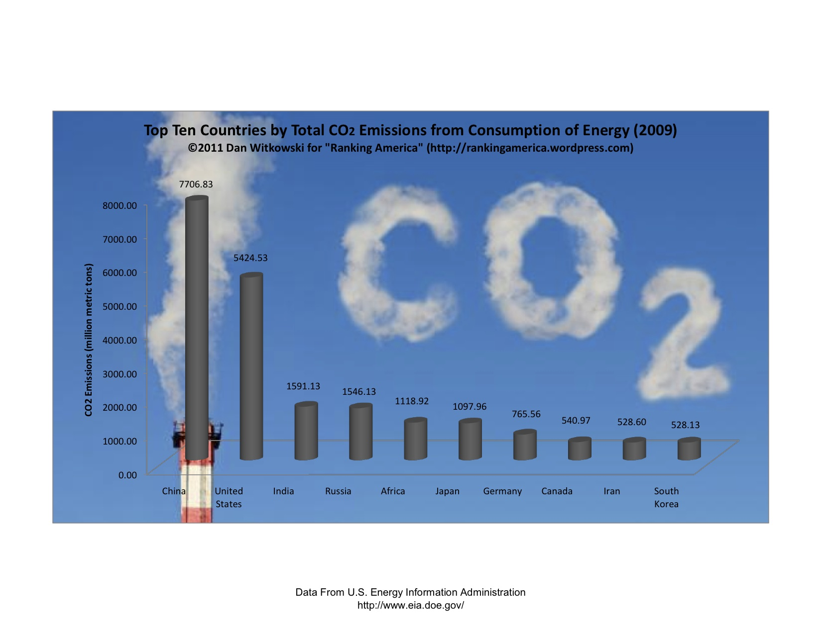
A célkitűzések néhány esetben valóban ambiciózusak. Többek között a klímaváltozás esetében megjegyzi, hogy a Kiotói vállalások teljesítése csupán az első lépés, és az EU-nak arra kell törekednie, hogy évente átlagosan 1%-kal csökkentse az üvegházhatású gázok kibocsátását.

Slide 18
Az Európai Unióban a fenntartható fejlődéssel kapcsolatosan elért eredmények
A fenntartható fejlődést illetően elért eredmények mérése az EU SDS szerves részét képezi, és az Eurostat feladata az, hogy az EU fenntartható fejlődésre vonatkozó mutatói (EU sustainable development indicator, EU SDI) alapján kétévente monitoring jelentést készítsen.

Slide 19
SDI- témák
Társadalmi-gazdasági fejlődés
Fenntartható fogyasztás és termelés
Társadalmi integráció
Demográfiai változások
Közegészségügy
Éghajlatváltozás és energia
Fenntartható közlekedés
Természeti erőforrások
Globális partnerség
Jó kormányzás

Slide 20
Négyféle változást különböztetünk meg:
Egyértelműen kedvező változások
Mérsékelten kedvező változások
Mérsékelten kedvezőtlen változások
Egyértelműen kedvezőtlen változások
A 2000 óta elért eredmények e fő mutatók alapján történő értékelése meglehetősen vegyes képet mutat. (2011. évi jelentés szerint.)

Slide 21
Egyértelműen kedvező változások
Éghajlatváltozás és energia: Éghajlatváltozás: 2000 és 2009 között az EU üvegházhatásúgáz- kibocsátása jelentősen visszaesett, ami valószínűvé teszi, hogy mind az EU-15 kiotói kötelezettségvállalása (utalva a 2008- 2012-ig történő 8%-os csökkenésre), mind az EU-27 konkrét célkitűzése – az 1990-es szinthez képest 2020-ig a kibocsátás 20%-kal történő csökkentésére – megvalósul.

Slide 22
Egyértelműen kedvező változások
Energia: a megújulóenergia-fogyasztáshoz kapcsolódó második fő mutató adatai csak 2006-tól 2008-ig állnak rendelkezésre. Ha azonban e rövid időszak változásának jelenlegi ütemét fenn tudjuk tartani, az EU valószínűleg teljesíteni tudja a bruttó végső energiafelhasználásban 2020-ra kitűzött 20%-os megújulóenergia arányra vonatkozó célkitűzését.
A társadalmi integráció is az egyértelműen kedvező változások közé tartozik.

Slide 23
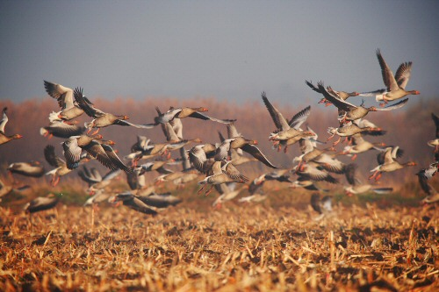
Mérsékelten kedvező változások
Természeti erőforrások: A madárfajok egyedszámára vonatkozó adatok arra utalnak, hogy a valamennyi madárra vonatkozó index kis mértékben nőtt, bár a szántóföldi madárfajok egyedszáma 2000 és 2008 között kedvezőtlen mértékben csökkent.

Slide 24
Mérsékelten kedvező változások
Ebbe a csoportba tartoznak továbbá: a társadalmi-gazdasági fejlődés és a közegészségügy

Slide 25
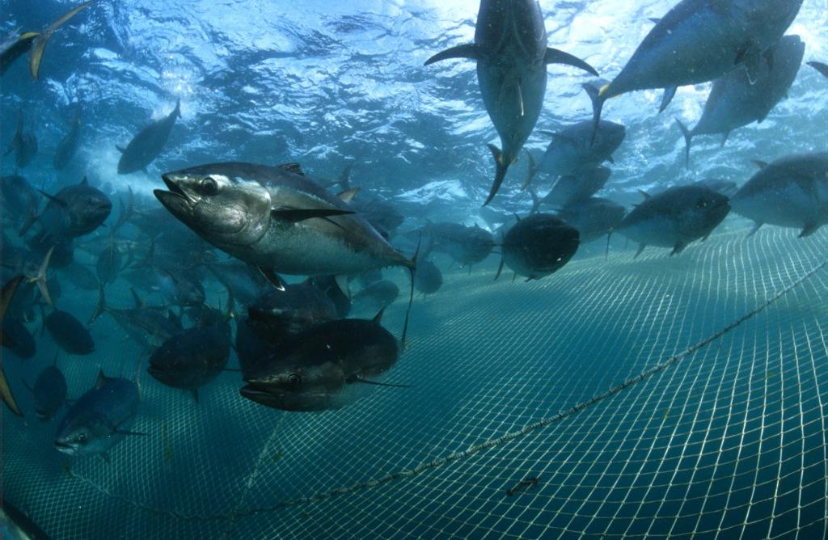
Mérsékelten kedvezőtlen változások
Természeti erőforrások: A halállományok megőrzését illetően a biztonságos biológiai határértékeken kívüli összes halfogás aránya 2009-ben megközelítette a 24%-ot. Bár ez a 2000. évi 37%-os arányhoz viszonyítva javulásnak tekinthető, az összes halfogás még mindig meghaladta a fenntartható halászati szintet.

Slide 26
Mérsékelten kedvezőtlen változások
A jelentés ide sorolja még a következő témákat: Fenntartható fogyasztás és termelés Demográfiai változások Fenntartható közlekedés Globális partnerség

Slide 27
Egyértelműen kedvezőtlen változások
Egyik fő mutató sem mutat egyértelműen kedvezőtlen változást – ami arra utal, hogy az Európai Unió a fenntartható fejlődés irányában tartó úton valamelyest tett előrelépést.
(A „jó kormányzás” témájában nincs fő mutató, mivel egyetlen mutató sem tekinthető kellően szilárdnak ahhoz, hogy a jó kormányzás koncepciójáról átfogó képet nyújtson.)

Slide 28
Összegzés
Összességében nem egyértelmű a válasz arra a kérdésre, hogy történt-e előrelépés, vagy sem. Figyelembe véve azonban, hogy a fő mutatók közel fele mérsékelten kedvezőtlen irányban halad, nem lehet még azt a következtetést levonni, hogy az Európai Unió a fenntartható fejlődés útján haladna…

Slide 29
Források
http://www.ff3.hu/fejlodes.html
http://hu.wikipedia.org/wiki/Fenntarthat%C3%B3_fejl%C5%91d%C3%A9s
http://www.ceeweb.org/hu/eu-sd/
http://epp.eurostat.ec.europa.eu/cache/ITY_OFFPUB/224-HU/HU/224-HU-HU.PDF
Képek: https://www.google.hu/

